Slide 1
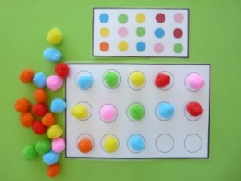
Plantilla editable

Slide 2
MUESTRA

Slide 3
PLANTILLA DE TRABAJO

